Slide 1

Комплексный учебный курс
«Основы религиозных культур и светской этики»
Выбор модуля
Выбор модуля

Slide 2

Базовые национальные ценности
патриотизм;
социальная солидарность;
гражданственность;
семья;
труд и творчество;
наука ;
традиционные российские религии;
искусство и литература;
природа;
человечество

Slide 3
Воспитание детей было и остаётся самым трудным видом деятельности в мире.
Что может быть сложнее и ответственнее, чем воспитать в человеке Человека?

Slide 4
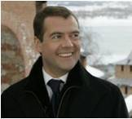
« Дискуссии вокруг вопроса о
преподавании в школах
дисциплин, которые
направлены на духовно-нравственное просвещение подрастающего поколения идут в нашем обществе давно и, безусловно, не только требуют самого пристального внимания, но и уже окончательного реагирования на эти дискуссии со стороны государства».
«Я принял решение поддержать идею преподавания в школах России основ религиозной культуры и светской этики».
Д.А.Медведев

Slide 5
Основы религиозных культур и светской этики (ОРКСЭ) – учебный предмет, включён Министерством образования и науки Российской Федерации в школьную программу (в обязательную часть образовательной программы 4 классов начальной школы в объёме 34 часов) с 1 сентября 2012 года.

Slide 6
Курс «Основы религиозных культур и светской этики»
Нормативные основания введения курса ОРКСЭ
Федеральный закон от 29 декабря 2012 года № 273-ФЗ «Об образовании в Российской Федерации»
Федеральный закон от 24 июля 1998 года № 124-ФЗ «Об основных гарантиях прав ребенка в Российской Федерации»
Поручение Президента Российской Федерации от 2 августа 2009 № Пр-2009 в целях введения с 2012 года во всех субъектах Российской Федерации комплексного учебного курса «Основы религиозных культур и светской этики» (далее – курс ОРКСЭ).
Распоряжение Правительства Российской Федерации от 28.01.2012 № 84-р «Об утверждении плана мероприятий по введению с 2012/2013 учебного года во всех субъектах РФ комплексного учебного курса ОРКСЭ для общеобразовательных учреждений».
Письмо Департамента государственной политики в сфере общего образования Министерства образования и науки Российской Федерации от 22.08.2012 № 08-250 «О введении учебного курса ОРКСЭ»

Slide 7

Формирование у младшего подростка мотиваций к осознанному нравственному поведению, основанному на знании и уважении культурных и религиозных традиций многонационального народа России, а также к диалогу с представителями других культур и мировоззрений.

Slide 8
Задачи учебного курса ОРКСЭ:
знакомство обучающихся с основами православной, мусульманской, буддийской, иудейской культур, основами мировых религиозных культур и светской этики;
развитие представлений младшего школьника о значении нравственных норм и ценностей для достойной жизни личности, семьи, общества;
обобщение знаний, понятий и представлений о духовной культуре и морали, полученных обучающимися в начальной школе, и формирование у них ценностно-смысловых мировоззренческих основ, обеспечивающих целостное восприятие отечественной истории и культуры при изучении гуманитарных предметов на ступени основной школы;

Slide 9

Курс ОРКСЭ состоит из
6 модулей:
Основы православной культуры.
Основы исламской культуры.
Основы буддийской культуры.
Основы иудейской культуры.
Основы мировых религиозных культур.
Основы светской этики.
4 раздела:
1) «Россия – наша Родина»,
2) и 3) модульные,
4) «Любовь и уважение к Отечеству»

Slide 10
Содержание всех модулей группируется вокруг трех базовых национальных ценностей:
Три базовых ценности
Отечество
Семья
Культурная традиция

Slide 11
Основные особенности, на которые следует обратить внимание:
Преподавать данный курс в школе будут педагоги, прошедшие курсовую переподготовку
Курс имеет не вероучительный, а культурологический характер
Содержание всех модулей комплексного учебного курса подчинено общей цели – воспитанию личности гражданина России посредством приобщения его к нравственным и мировоззренческим ценностям

Slide 12
Основные принципы концепции курса
Светский характер;
Свобода и добровольность выбора модуля;
Культурологический подход;
Преобладание воспитательного аспекта;
Диалогический характер преподавания;
Активные и интерактивные формы преподавания;
Необходимость и возможность сотрудничества с родителями;
Безотметочная система.

Slide 13
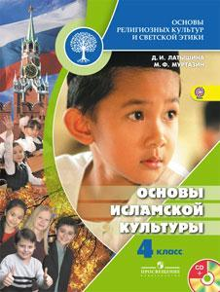

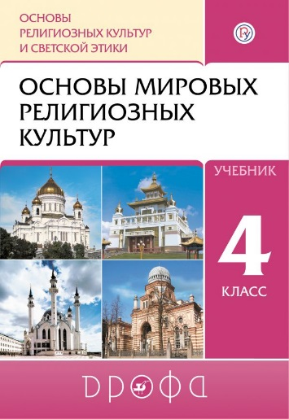
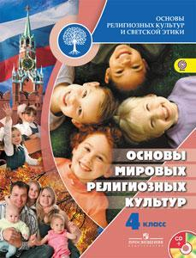
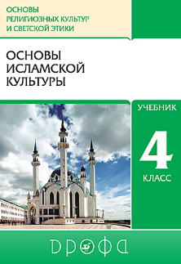
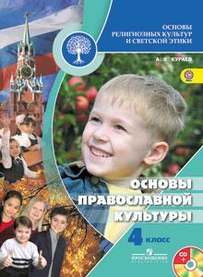
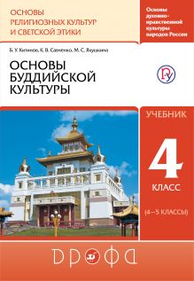

Учебники, рекомендуемые к использованию при реализации обязательной части основной образовательной программы

Slide 14
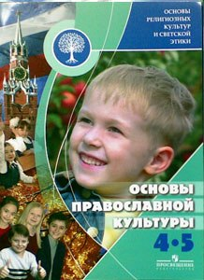
Основы православной культуры
Библия (Священное Писание).
Во что верят православные христиане?
Спаситель. Жертвенная любовь.
Победа над смертью.
Крещение , миропомазание, причастие, покаяние.
Иконы, фрески, церковное пение.

Slide 15
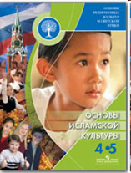
Основы исламской культуры
Пророк Мухаммед – образец человека и учитель нравственности.
Священные книги ислама – Коран, Сунна как источники нравственности.
Обязанности мусульман.
Как устроена мечеть.
Кааба. Минарет.

Slide 16

Основы буддийской культуры
Будда и его учение.
Буддийский священный канон.
Буддийская картина мира.
Добро и зло.
Ненасилие и доброта.
Буддийские святые.
Трипитака (Типитака). Джаммапада.

Slide 17
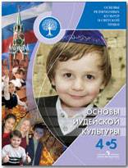
Основы иудейской культуры
Тора – главная книга иудаизма. Сущность Торы.
Письменная и Устная Тора.
Патриархи еврейского народа.
Пророки и праведники в иудейской культуре.
Назначение синагоги.
Суббота (Шабат) в иудейской традиции.
Молитвы.

Slide 18

Основы мировых религиозных культур
Культура и религия.
Древнейшие верования.
Религии мира и их основатели.
Священные книги: Веды, Авеста, Трипитака, Библия, Тора, Коран.
Хранители предания в религиях мира.
Понятие греха, раскаяние

Slide 19
Основы светской этики
Культура и мораль. Этика и ее значение в жизни человека.
Семейные ценности.
Порядочность. Интеллигентность.
Добро и зло.
Долг и совесть.
Смысл жизни и счастье.
Этикет.

Slide 20
Межпредметные связи
По месту в учебном плане и по содержанию курс ОРКСЭ служит важным связующим звеном между двумя этапами гуманитарного образования и воспитания школьников.
Курс ОРКСЭ дополняет обществоведческие аспекты предмета «Окружающий мир», с которым знакомятся учащиеся основной школы.
Курс ОРКСЭ предваряет начинающееся в 5 классе изучение предмета «История».
Логическое продолжение курса ОРКСЭ учебный курс “Основы духовно-нравственной культуры народов России” на уровне основного общего образования.

Slide 21
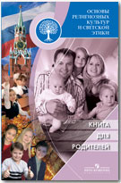
Выбор за вами, уважаемые родители!

